Slide 2
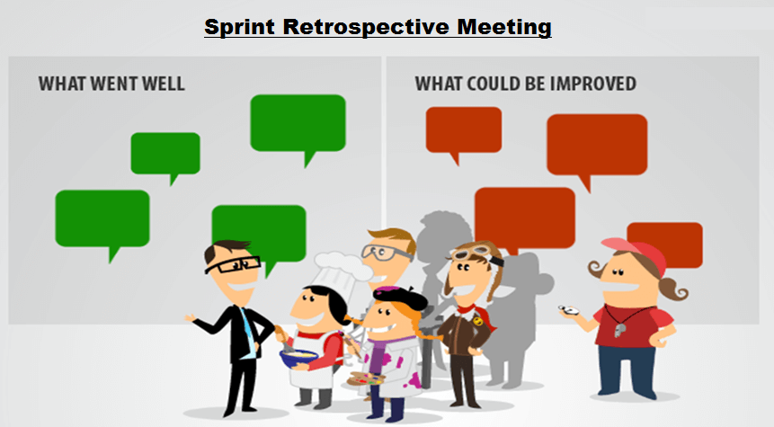
Time
GRUPO <NOME DO GRUPO>
01201003 / Alexandre Diogo
01201011 / Cauê Pontes
01201135 / Matheus Juan

Slide 3
Atividade 01
Reunião de Retrospectiva da Sprint Passada (Grupos Antigos)
O que deu certo?
O que não deu certo?
Plano de Ação para este semestre.

Slide 4

PROJETO CAMPFIRE – REUNIÃO DE RETROSPECTIVA
LOUCO
TRISTE
CONTENTE
PROCASTINAÇÃO DE ALGUNS INTEGRANTES DO GRUPO
FALTA DE COMPROMETIMENTO
PERDA DE ARQUIVOS
ENTREGA DE RESULTADOS
FALTA DE CONHECIMENTO DAS MATÉRIAS APLICADAS
PRAZO CURTO
DEDICAÇÃO DOS INTEGRANTES
FALTAS NAS REUNIÕES
APRESENTAÇÃO

Slide 5
PROJETO CAMPFIRE – PLANO DE AÇÃO
LOUCO
TRISTE
CONTENTE
CONVERSAR COM O INTEGRANTE
DEDICAR MAIS TEMPO
NÃO CUMPRIR COM OS PRAZOS
FALTA DE COMPROMETIMENTO
ENTREGA DE RESULTADOS
MANTER O EMPENHO
DESCENTRALIZAR AS ATIVIDADES
ORGANIZÇÃO DAS TAREFAS
MELHORAR A COMUNICAÇÃO COM OS INTEGRANTES
PRAZO CURTO
RELATÓRIO DE ATIVIDADES
FALTA DE CONHECIMENTO DAS MATÉRIAS APLICADAS
COMUNICÇÃO COM O GRUPO
APRESENTAÇÃO
MANTER O FOCO NOS INTREGAVEIS
MELHOR PRANEJAMENTO
DEDICAÇÃO DOS INTEGRANTES
FALTAS NAS REUNIÕES SEMANAIS
MELHOR ORGANIZAÇÃO DO TEMPO
PERDA DE ARQUIVOS
MELHORAR A COMUNICAÇÃO
BACKUP

